Slide 1


Slide 2
Товар и
рыночный обмен
Итоговая игра
Итоговая игра

Slide 3
3
6
9
12
Товар и
полезность
3
6
9
12
Стоимость
3
6
9
12
Торговля
3
6
9
12
Оплата
3
6
9
12
Секрет

Slide 4


Перечисли товары первой необходимости…
Верный ответ
Хлеб, вода, мясо и т. д.
Ответ неверный

Slide 5
Закончи предложение: Чем выше качество товара,
тем его цена …..
Верный ответ
выше
Ответ неверный

Slide 6
Верно ли утверждение: Товар может представлять как продукт (хлеб, книга, часы), так и услугу (ремонт часов, стрижка у парикмахера, получение образования)?
Верный ответ
Верно
Ответ неверный

Slide 7
Перечисли, какой ассортимент может находиться
в молочном отделе?
Верный ответ
Молоко, сыр, творог и т. д.
Ответ неверный
Notes:
Товар

Slide 8
Какой продукт обладает наибольшей полезностью: мороженое или колбаса?
Верный ответ
Колбаса
Ответ неверный
Notes:
стоимость

Slide 9
Что наиболее целесообразно: потратить деньги сейчас на лимонад или отложить их для покупки кроссовок через три месяца?
Отложить деньги на покупку кроссовок
Верный ответ
Ответ неверный

Slide 10
Целесообразно ли покупать сопутствующие товары, если похожие уже у вас есть?
нет
Верный ответ
Ответ неверный

Slide 11
Какой закон помогает разрешить споры между покупателем и продавцом?
Верный ответ
О защите прав потребителей
Ответ неверный

Slide 12
В каком магазине целесообразно приобрести
3 мешка муки?
Верный ответ
В оптовом
Ответ неверный
Notes:
торговля

Slide 13
В каком магазине целесообразно приобрести
1 кг яблок?
Верный ответ
розничном
Ответ неверный

Slide 14
Если товар произвели в Польше и продают его в России, то каким будет являться этот товар для России?
Верный ответ
Импортным
Ответ неверный

Slide 15
Если покупатель в России, а продавец с товаром находится в Италии, то товар перейдет из Италии через границу в Россию и для России это будет ввоз товара - импорт, а как данный вид торговли будет называться для Италии?
Верный ответ
экспорт
Ответ неверный

Slide 16
Этот вид расчетов осуществляется без использования бумажных денег. Они перечисляются с одного счета на другой через банковские системы. О каком виде расчетов идет речь?
Верный ответ
Безналичные расчеты
Ответ неверный
Notes:
Оплата

Slide 17
К какому виду платежей относятся штрафы, налоги, пени?
Верный ответ
Обязательные платежи
Ответ неверный

Slide 18
Какие платежи осуществляются частями?
Платежи в рассрочку
Верный ответ
Ответ неверный

Slide 19
Такие расчеты носят добровольный характер. Примерами служат взносы страховым компаниям, профсоюзам и так далее. О каком виде расчетов идет речь?
Необязательные расчеты
Верный ответ
Ответ неверный

Slide 20
Что необходимо сохранять после совершения покупки товара?
Верный ответ
чек
Ответ неверный
Notes:
секрет

Slide 21
Целесообразно ли хранить данные о своей банковской карте и электронном кошельке у себя в блокноте?
Верный ответ
Нет, так как его могут украсть
Ответ неверный

Slide 22
Нужно ли расписываться на обратной стороне банковской карты?
Верный ответ
да
Ответ неверный

Slide 23
Возможен ли возврат товара без чека?
Верный ответ
нет
Ответ неверный

Slide 24
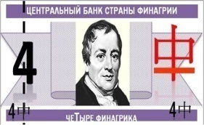
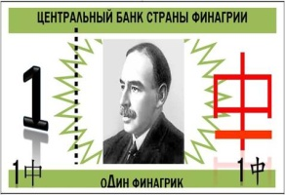
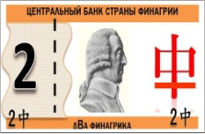
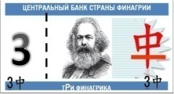

ОТВЕТ ВЕРНЫЙ

Slide 25
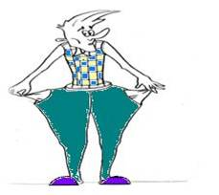
ОТВЕТ НЕВЕРНЫЙ

